Slide 1

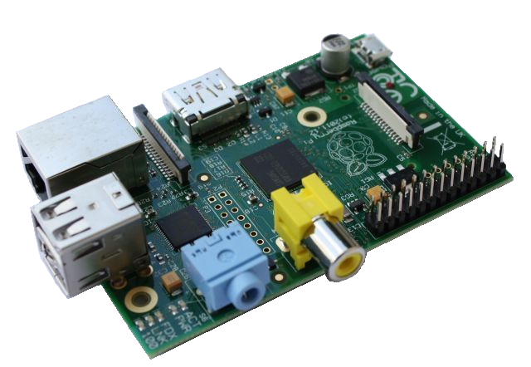
DHCP snooping on Raspberry Pi
I Watchman
組員
蔡龍佑
黃鴻碩
許嘉修

Slide 2
Agenda
3
解決方案
5
實現與量產的考量
1
創作背景
4
成本考量
2
問題探討
6
結論

Slide 3
創作背景

Slide 4
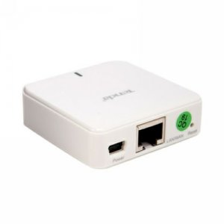
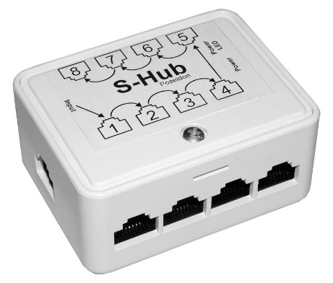
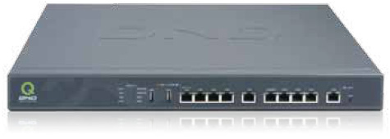
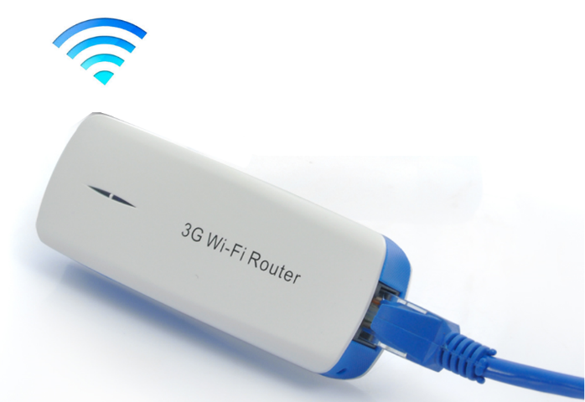
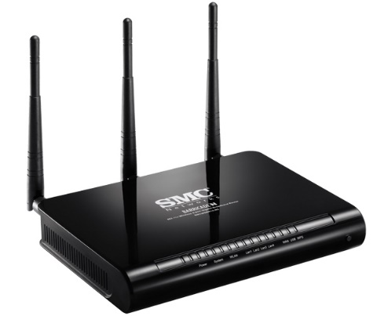
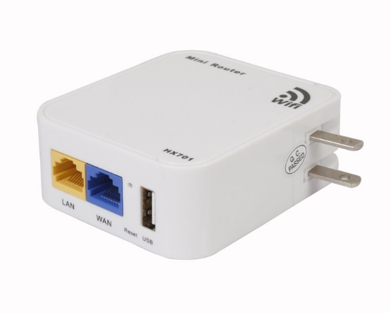
但是網路產品的相關設定 是如此簡易上手嗎??
創作背景
網路的發達使網路對於一般人而言,已是不可或缺的資源

Slide 5
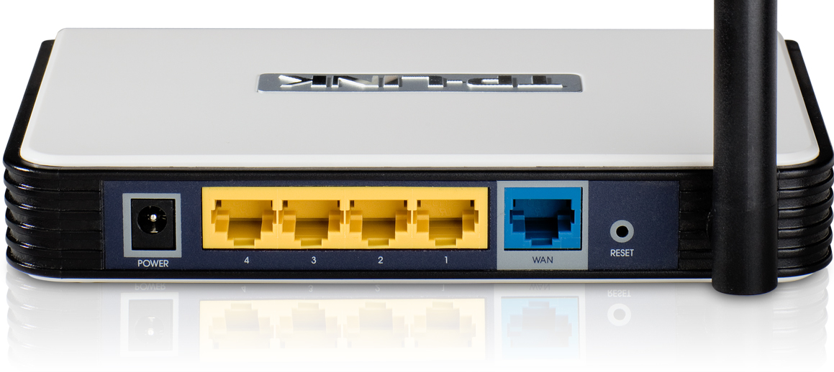
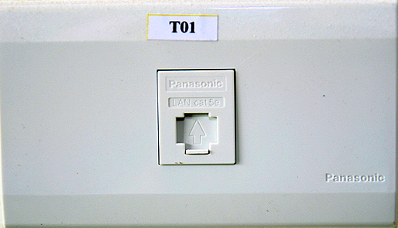


DHCP --> WAN Port?
DHCP --> LAN Port?
DHCP
LAN
WAN

Slide 6
OUT --> IN
OUT
IN
OUT
DHCP
LAN
WAN

Slide 7
問題探討

Slide 8
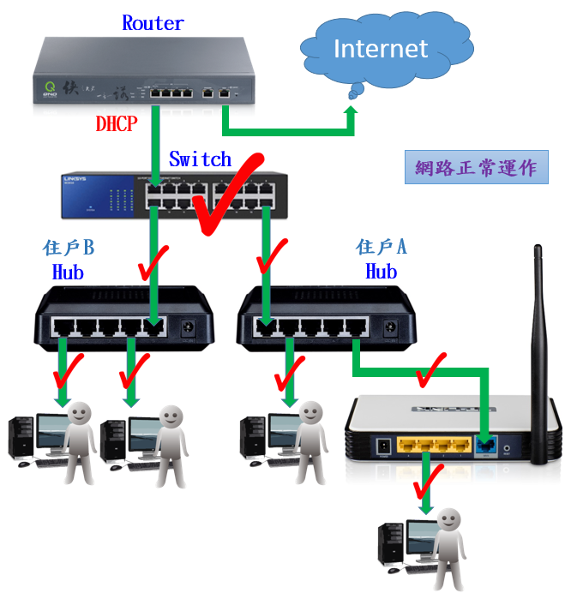
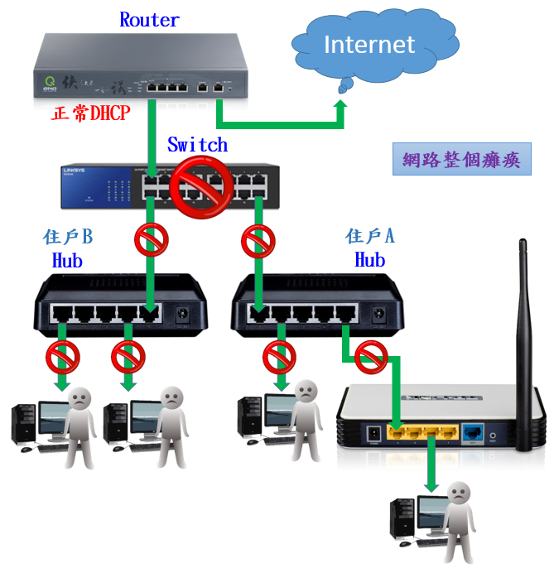
DHCP spoofing
在使用DHCP的環境中，使用者不循正常方式使用DHCP，例如:私自架設的DHCP伺服器在網路上配發IP，這種狀況一旦出現，將會造成DHCP spoofing ，使其他使用者無法連線。
網路正常運作
恐導致網路癱瘓
DHCP spoofing

Slide 9
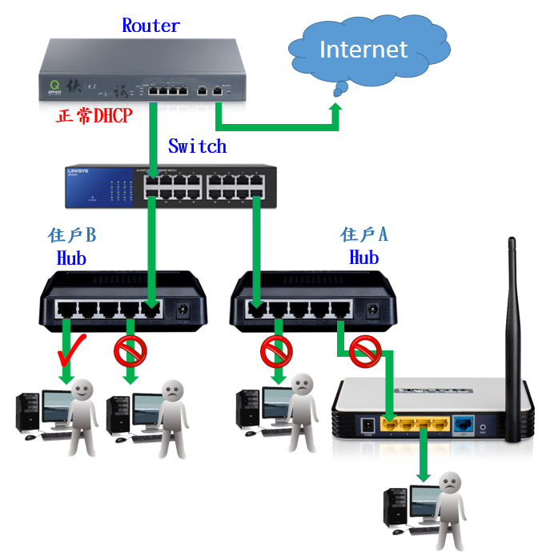
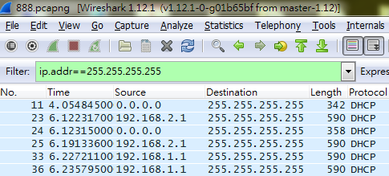
DHCP spoofing
DHCP Server
192.168.1.1
DHCP spoofing
恐導致網路癱瘓
DHCP Server
192.168.2.1

Slide 10
解決方案

Slide 11
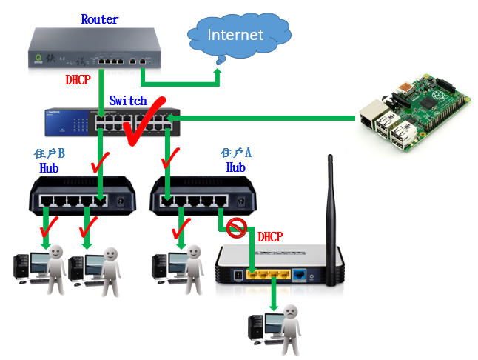

I Watchman
1.偵測網路異常，發生DHCP spoofing，建立DHCP Snooping機制2.寄發Email通知網路管理者
3.終止惡意DHCP Server配發IP
DHCP Server
192.168.1.1
DHCP snooping
DHCP spoofing
DHCP Server
192.168.2.1

Slide 12
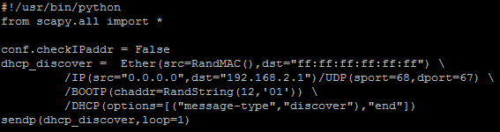
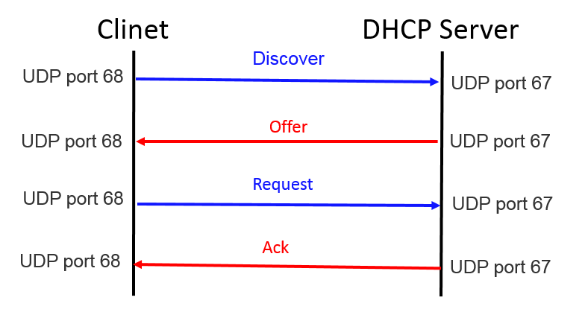
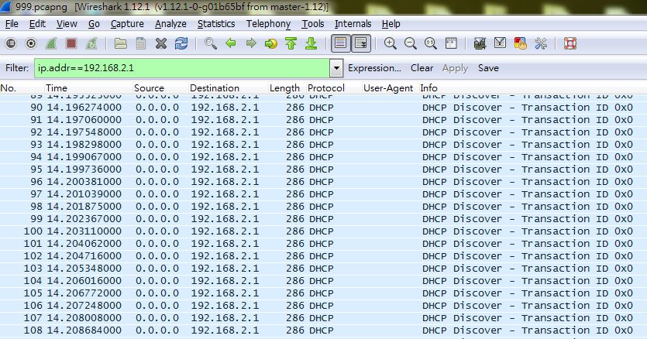
消耗惡意 DHCP service方法 (一)

Slide 13
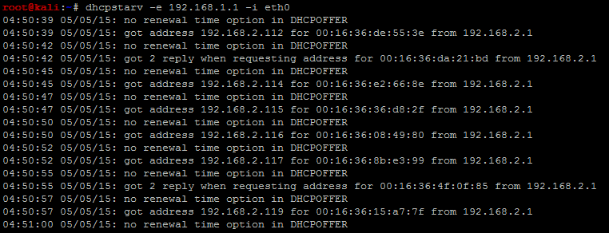
消耗惡意 DHCP service方法 (二)
Dhcpstarv
dhcpstarv -e 192.168.1.1 -i eth0

Slide 14
成本考量

Slide 15
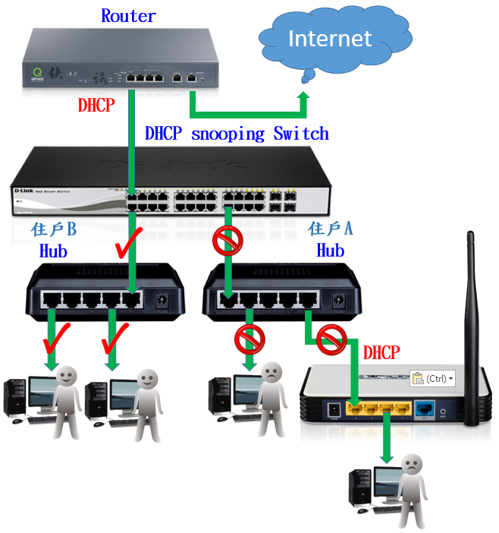
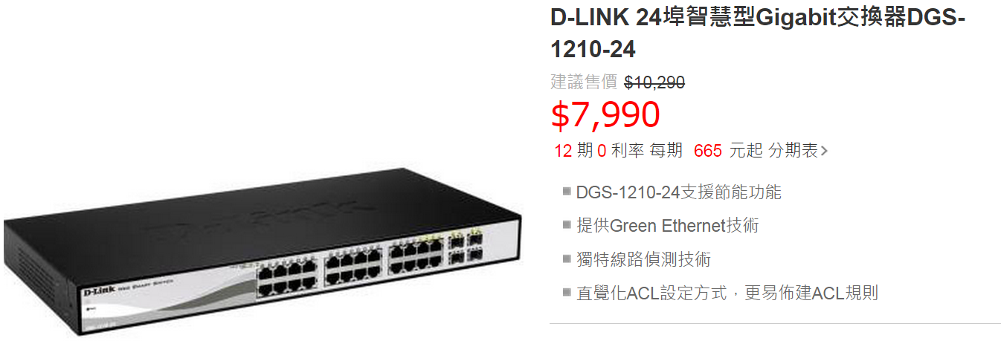
DHCP Snooping Switch
。
DHCP snooping的功能主要是防止因DHCP spoofing而造成的不當DHCP租用行為。
DHCP snooping
DHCP spoofing
Layer2的網路設備價格相當昂貴，房東或網管業者不願花費高成本購買硬體設備，更趨向於購買成本低廉的Hub。

Slide 16
I Watchman

Slide 17
系統功能
建置DHCP snooping環境
寄發Email通知管理者網路異常狀況
終止惡意DHCP Service

Slide 18



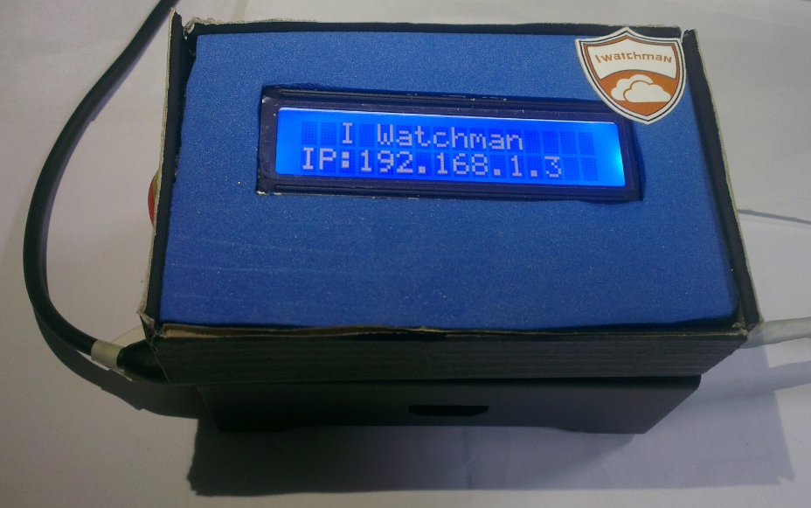
系統硬體架構圖
I Watchman

Slide 19
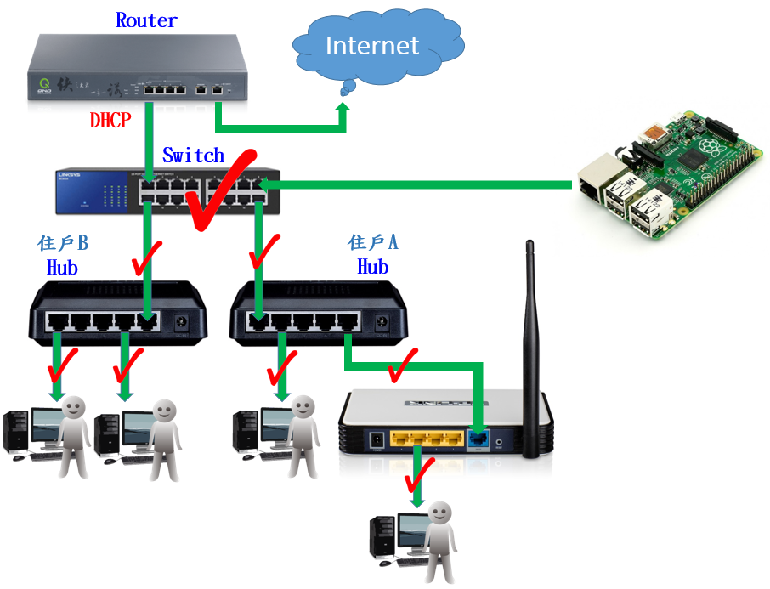

Step.1
區域網路安裝I Watchman並設定完成後，即可啟動網路偵測模組。
只須把I Watchman
建置在Router下層路由器

Slide 20

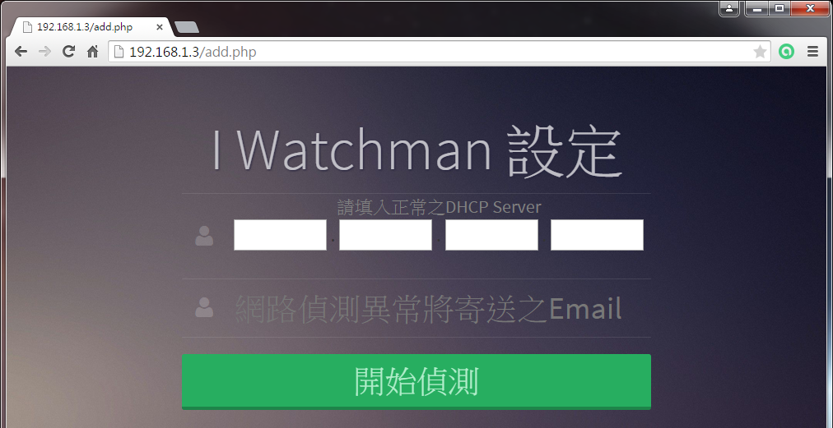
Step.2

Slide 21
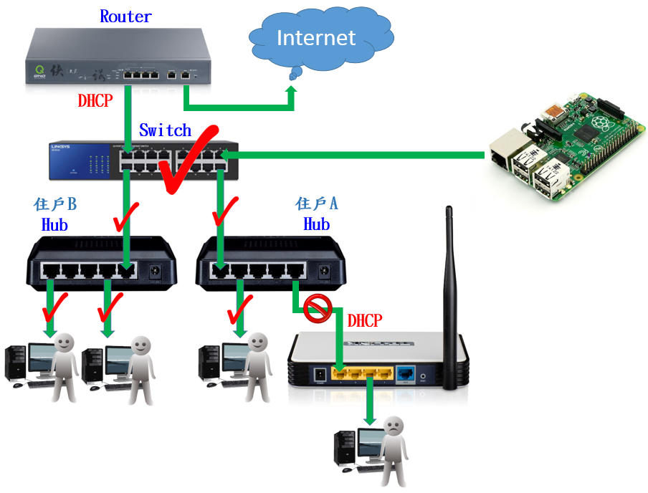

Step.3
當有使用者在區域網路內架設分享器設定錯誤將導致網路癱瘓時，I Watchman將會寄送Email通知網路管理者，並終止該終端使用者架設分享器配發IP。
DHCP Server
192.168.1.1
DHCP Server
192.168.2.1
DHCP spoofing

Slide 22
實現與量產的考量

Slide 23
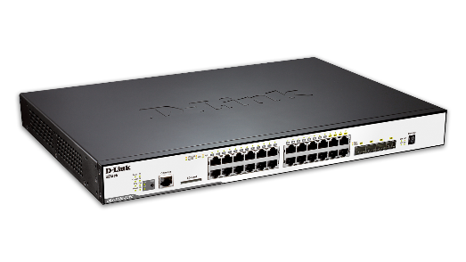

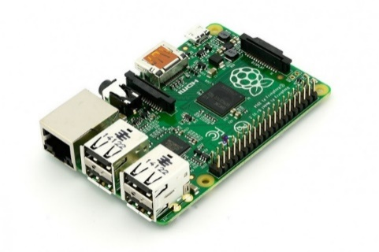
以Layer2網路設備建置DHCP snooping環境，並讓每個網路使用者具有DHCP snooping機制則需要在每個設備的終端接上Layer2網路設備，需耗費相當的成本。
DHCP Snooping Switch建置 (以公寓為例) | 品名 | 台數 | 價格 | 總價
Vigor 2920 | Router | 1 | 6000 | 6000
DGS-1210-24 | Switch | 5 | 8000 | 40000
合計 ： 46000
本系統以宿舍網路建置成本為考量，只須把I Watchman建置在Router下層路由器(一般Switch或Hub)，即可具有整體區域網路的DHCP snooping機制。
I Watchman建置 (以公寓為例) | 品名 | 台數 | 價格 | 總價
Vigor 2920 | Router | 1 | 6000 | 6000
ES1100-24E | Switch | 5 | 1700 | 8500
I Watchman | I Watchman | 1 | 3000 | 3000
合計 ： 17500

Slide 24
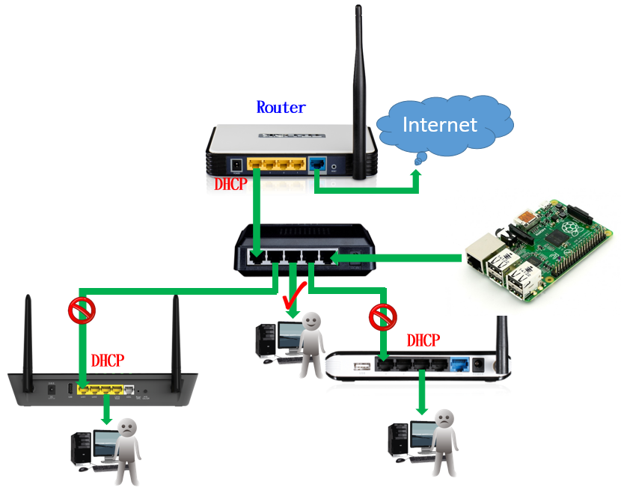
I Watchman不僅可以佈建在學生宿舍及社區網路也可使用在居家區域網路防護。
DHCP spoofing
DHCP spoofing

Slide 25
結論

Slide 26




未來展望
採用I Watchman即可以低成本建置費建置出DHCP snooping環境，並有效防止DHCP spoofing，針對學生宿舍及社區網路有極大的幫助。
若偵測封包工具使用Snort，也可加以利用自建入侵偵測系統，達到Raspberry Pi小型電腦多工處理成效。

Slide 27

智慧三創
I Watchman
創新
Snort本為入侵偵測系統，I Watchman改為區域網路防護使用。
創意
Dhcpstarv本具攻擊性工具，I Watchman改為阻止惡意DHCP Server配發IP。
創造
以Raspberry Pi建置開發，打造區域網路低成本DHCP Snooping環境。

